Slide 1
Fortaleciendo los Valores mediante el uso de las TICS
Preparado por:
Elvis Hernández
Quinto Grado

Slide 2
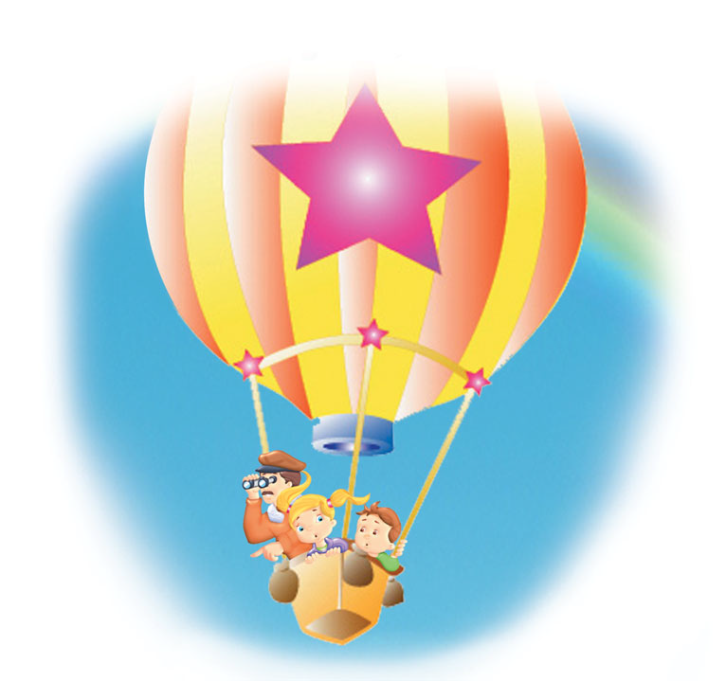
Descripción:
Este proyecto está dirigido a estudiantes de Primaria, en el cual fortalecerán los valores mediante el uso de las TICS (intervenciones de opinión en un foro). Además desarrollan las competencias de lectura y escritura.

Slide 3
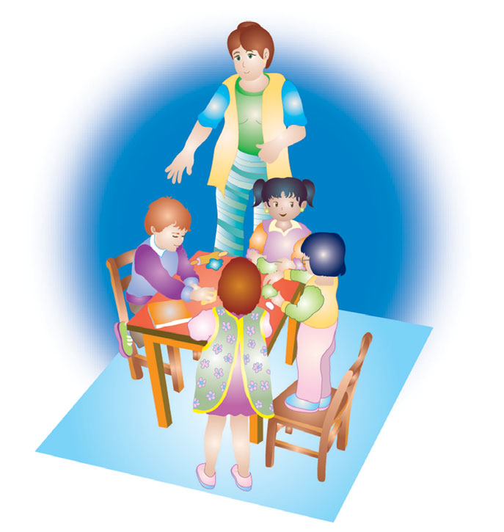
Objetivos Generales:
Fortalecer los valores en los estudiantes mediante el uso de las tecnologías
Disfrutar de la lectura y escritura como formas de comunicación mediante el uso de un foro.

Slide 4
Situación de aprendizaje
Los padres, madres e hijos(as) conocen lo bonito que es practicar los valores en el seno familiar, pero debido a los tiempos en que vivimos existen factores externos que tratan de evitar que las familias utilicen los valores como una prioridad. Aunque contamos con algunos recursos tecnológicos que podemos utilizar para fortalecer, entusiasmar a los estudiantes para propiciar esta hermosa práctica en el seno familiar.

Slide 5
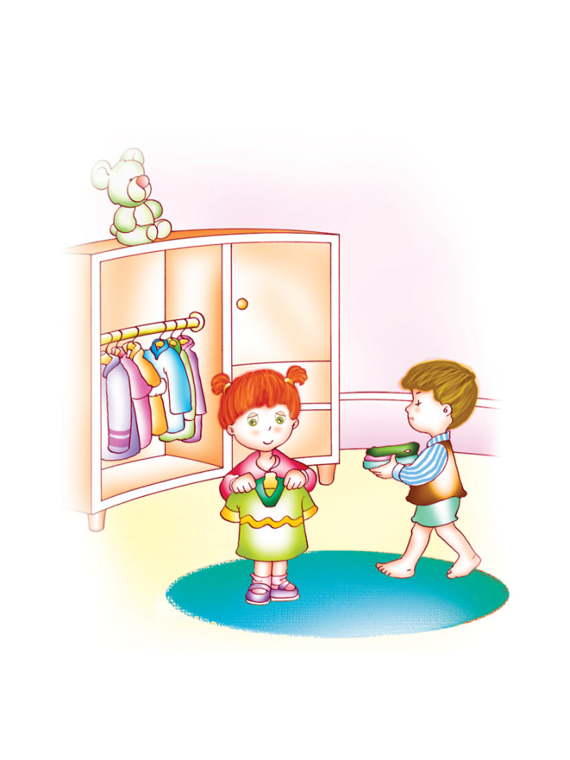
Pregunta generadora
¿Cómo fortalecerías la práctica de los valores en el seno familiar?

Slide 6
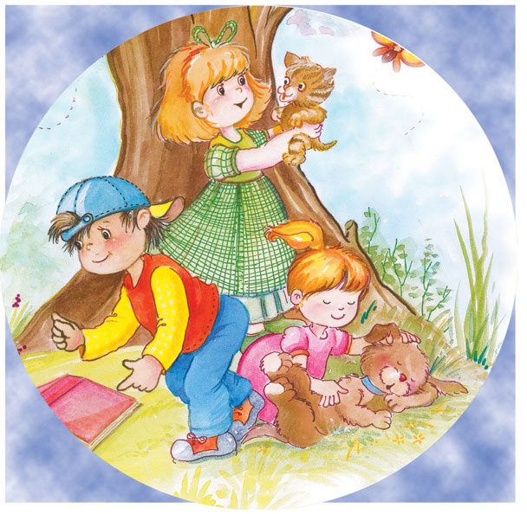
Producto principal
Los estudiantes crearán su correo electrónico el cual le permitirá participar en los foros que servirán para fortalecer los valores.

Slide 7
Tareas
Elabora conclusiones sobre los beneficios de tener correo electrónico
Crea tu propia cuenta de correo y envía el informe de la investigación realizada
De los valores escritos, ¿cuáles prácticas? y ¿cómo los prácticas?

Slide 8
Indicadores | Excelente 5 | Bueno 4 | Regular 3 | Deficiente 2
Domina y maneja los conceptos básicos utilizados en el Proyecto | Domina y maneja todos los Conceptos Básicos | Domina y maneja la mayoría de los Conceptos Básicos | Domina y maneja algunos de los Conceptos Básicos | NO domina y NO maneja los Conceptos Básicos
Crea su cuenta de correo electrónico siguiendo los pasos sugeridos | Crea su cuenta de correo electrónico correctamente | Crea su cuenta de correo electrónico con dificultades | Crea su cuenta de correo electrónico con un mayor grado de dificultades | NO crea su correo electrónico
Logra entrar al foro e interactuar en el mismo | Entra e interactúa correctamente en el foro | Entra e interactúa con dificultades en el foro | Entra e interactúa con un mayor grado de dificultades en el foro | No entra y no interactúa en el foro
Aporta comentarios valiosos al foro | Aporta comentarios sobresalientes al foro | Aporta comentarios buenos al foro | Aporta comentarios regulares al foro | No aporta comentarios valiosos al foro
Conclusiones según las asignaciones en el foro con respecto a los valores | Las conclusiones son claras y tienen estrecha relación con la temática. | Las conclusiones son claras y tienen buena relación con la temática. | Las conclusiones son claras y tienen alguna relación con la temática. | Las conclusiones no tienen relación con las temáticas

Slide 9
Dirección del foro
http://fortaleciendovalores-elvis.blogspot.com/2011/06/los-valores.html

Slide 10
Muchas Gracias

